Slide 1
毕业设计答辩
基于大模型的
中小学生智能编程学习平台
设计与实现
作者
林柏伟
专业
计算机科学与技术
指导教师
匡振中
把课程学习、在线编程、智能辅学、教师干预与过程记录串成一个可运行的学习闭环
学校
杭州电子科技大学
Nuxt 3
FastAPI
Pyodide
LLM Tutor
日期
2026 年 5 月
Google / Material 风格重制版
Notes:
开场介绍课题定位：本平台面向中小学生编程学习，把课程、练习、模型反馈、教师干预和行为记录串成闭环。强调这不是单独的聊天窗口，而是教学流程中的辅助系统。

Slide 2
01 / PROBLEM
编程初学者卡住时，真正缺的是连续、可理解、可追踪的反馈
01
02
03
04
报错难理解
任务难拆解
教师难逐一跟进
过程不可见
原始报错面向程序员，不面向中小学生
综合题需要先拆输入、处理、判断、循环、输出
课堂时间有限，无法持续盯住每个卡点
只看最终提交，难以识别高频错误和学习路径
问题总结：平台不能只提供“能运行代码”的能力，还要补上反馈、解释、记录和教师介入通道。
毕业设计答辩
02
Notes:
解释研究背景。编程教育中的困难是连续发生的：看不懂错误、不会拆任务、教师跟进不及时、过程数据不可见。因此需要平台化支持。

Slide 3
02 / THESIS
设计目标：让大模型成为学习支架，而不是答案出口
学生
平台
大模型
教师
写代码、看反馈、继续尝试
组织课程、运行代码、记录过程
解释错误、拆解问题、引导思路
观察数据、补充资源、必要干预
核心边界
模型回答必须服务于课程目标、学生认知水平和教师可控性；系统价值不在“替学生完成”，而在“帮助学生继续推进”。
毕业设计答辩
03
Notes:
本页给出研究主张：学生仍然动手，教师仍然主导，平台承担组织和记录，大模型在卡点位置提供支架。

Slide 4
03 / LEARNING LOOP
平台围绕一条完整学习回路组织，而不是堆功能菜单
课前
课中
卡点
留痕
干预
教师配置课程、知识点与资源
学生编写代码并运行
模型解释报错、拆解问题
记录代码、错误类型和互动
教师查看记录并补充反馈
闭环意义
每一次运行、报错、提问和资源访问，都能回到教师视角，成为后续教学干预的依据。
毕业设计答辩
04
Notes:
讲学习闭环：教师配置，学生练习，模型辅助，系统留痕，教师干预。这样可以说明系统不是功能堆叠，而是围绕教学流程设计。

Slide 5
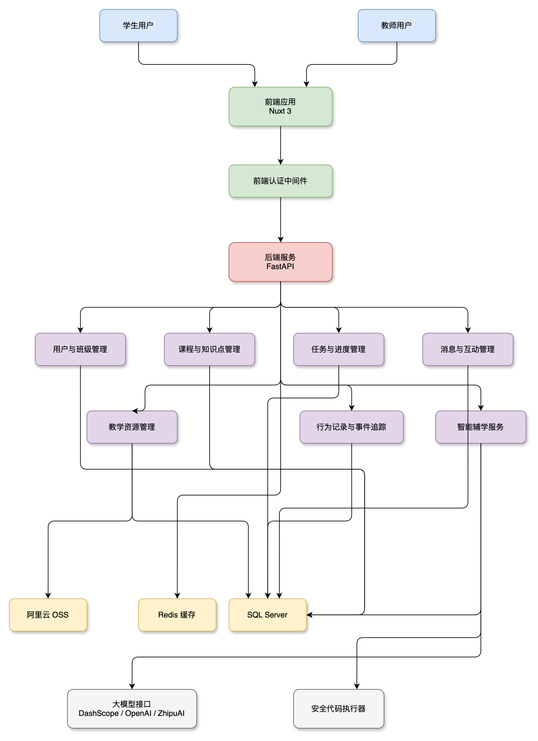
04 / ARCHITECTURE
前后端分离承载业务流程，模型服务与代码执行分别受控接入
技术分层
前端
Nuxt 3 / Vue 3 / TypeScript
后端
FastAPI / SQLAlchemy / JWT
数据
SQL Server / Redis / OSS
智能
DashScope / OpenAI / GLM
毕业设计答辩
05
Notes:
讲总体架构。前端负责页面和交互，后端负责业务接口和认证，数据层负责持久化和缓存，智能服务通过受控接口接入。

Slide 6
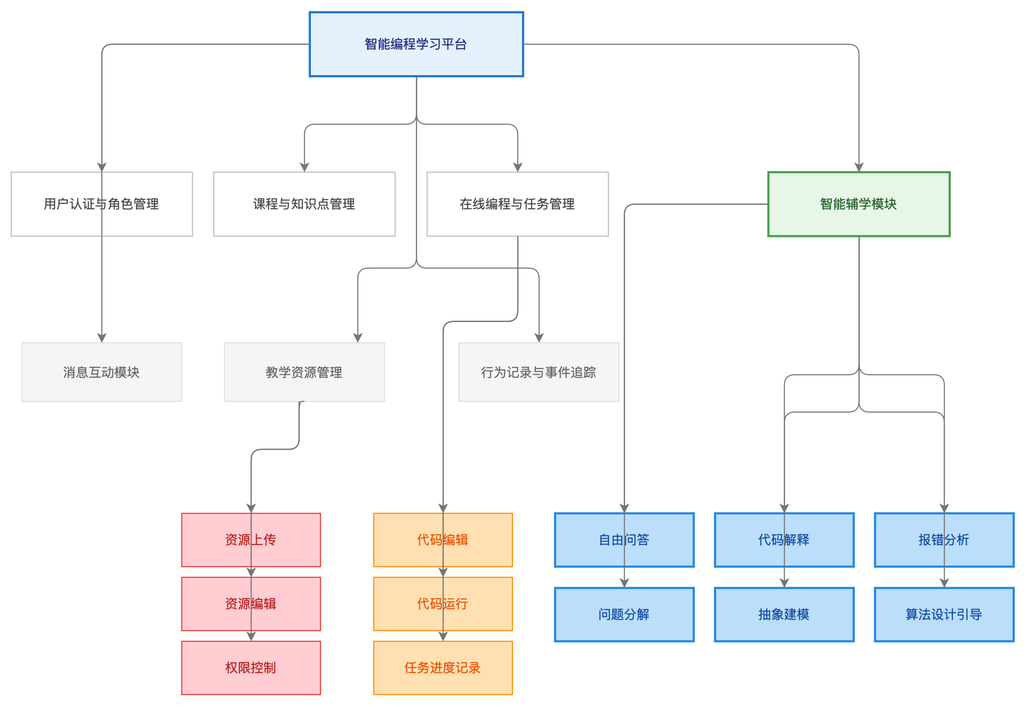
05 / MODULES
模块设计围绕学生学习流与教师管理流展开
两个主流程
学生侧
课程学习 → 在线编程 → 智能反馈 → 查看记录
教师侧
资源维护 → 进度观察 → 消息互动 → 必要干预
毕业设计答辩
06
Notes:
功能模块页重点讲两个流程：学生怎么学，教师怎么管。避免逐一念模块名称，而是说明模块如何围绕学习闭环协作。

Slide 7
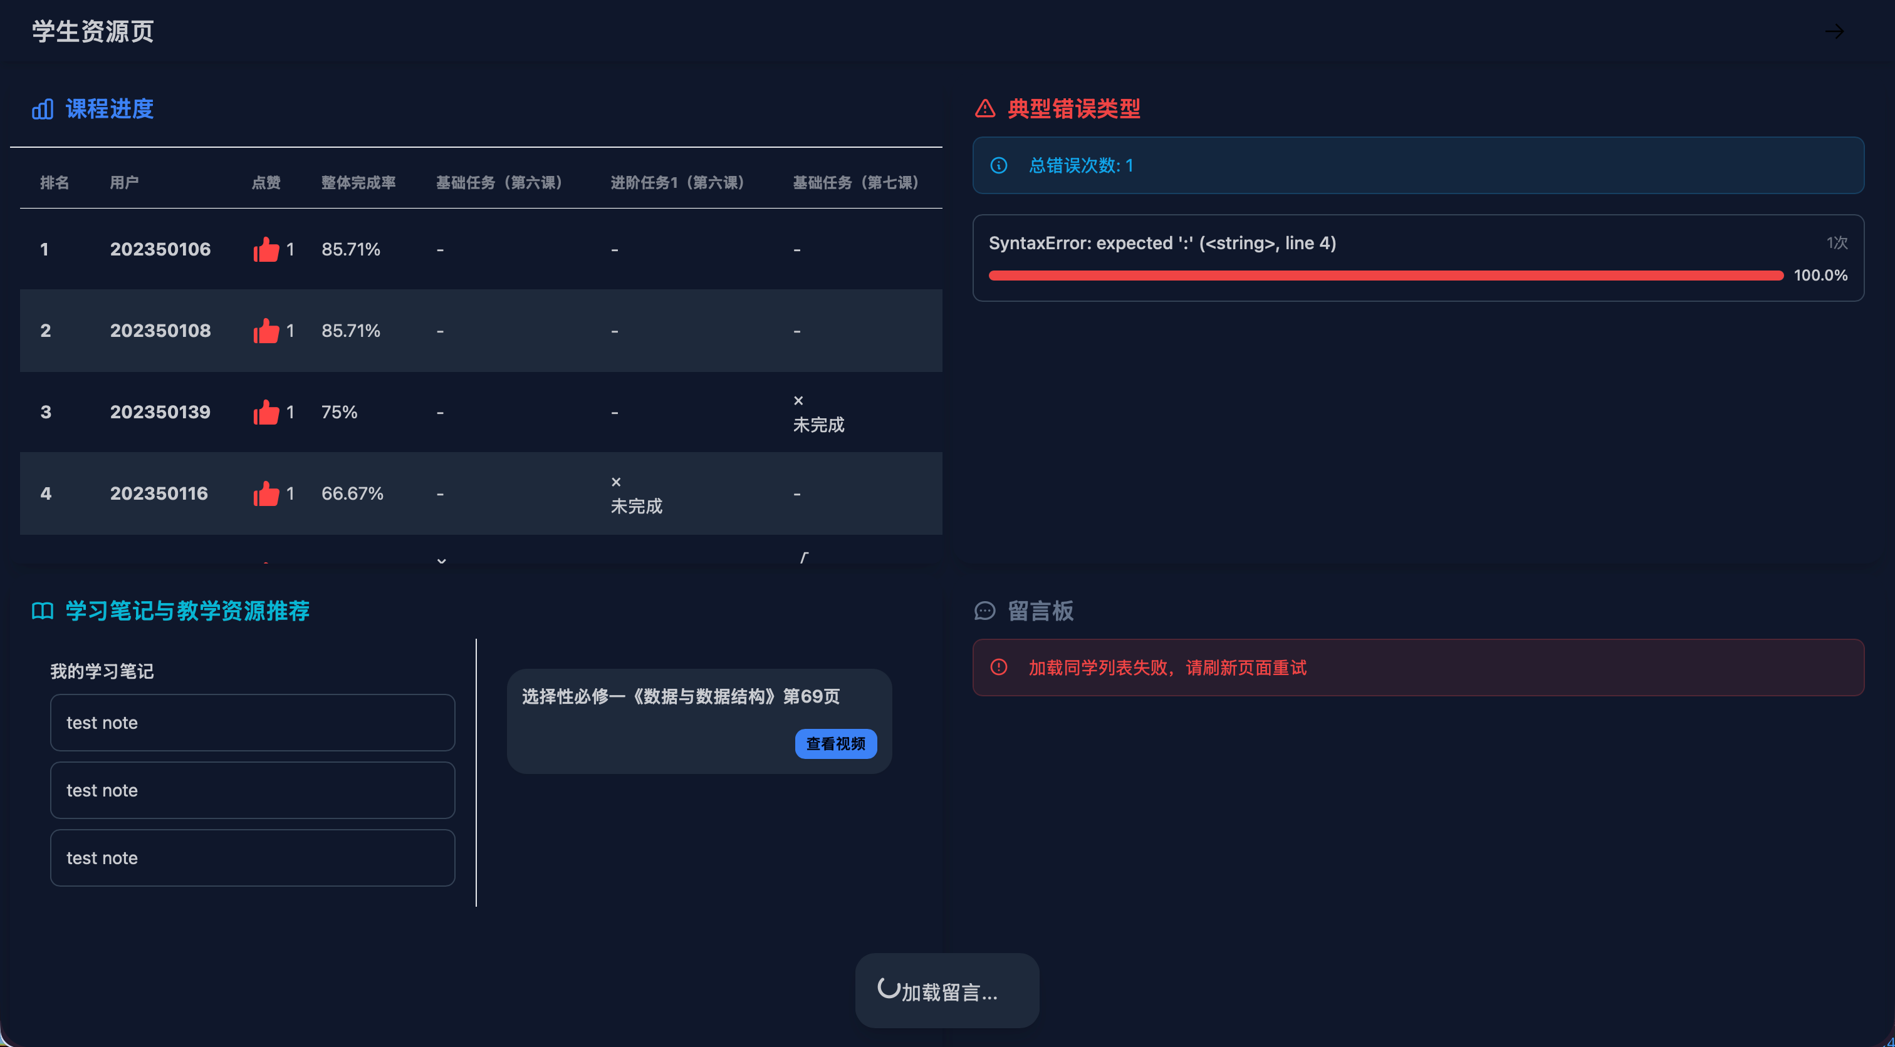
06 / PRODUCT PROOF
学生端把学习进度、错误反馈、资源推荐与消息互动放在同一工作台
学生端能力
课程进度
学生可看到当前学习完成情况
错误分布
高频错误类型直接暴露出来
资源推荐
围绕教材页码和视频链接补充学习
留言互动
模型不足时保留人际反馈通道
毕业设计答辩
07
Notes:
学生端展示的是学习工作台：进度、错误、资源和留言集中在一个页面，目标是减少学生在多个入口之间来回切换。

Slide 8
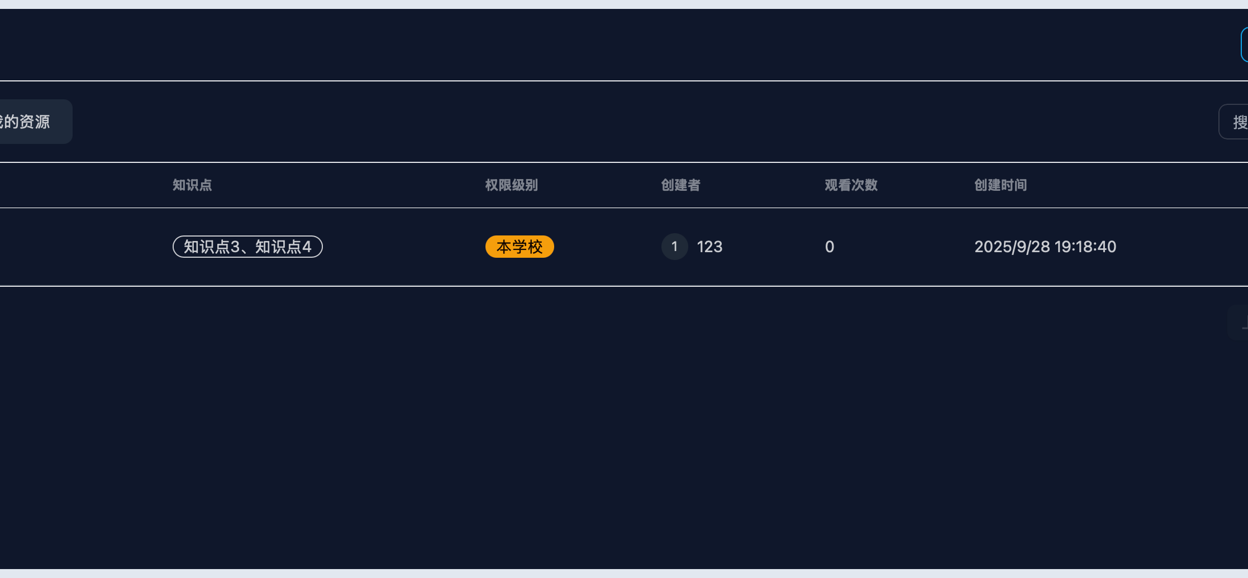
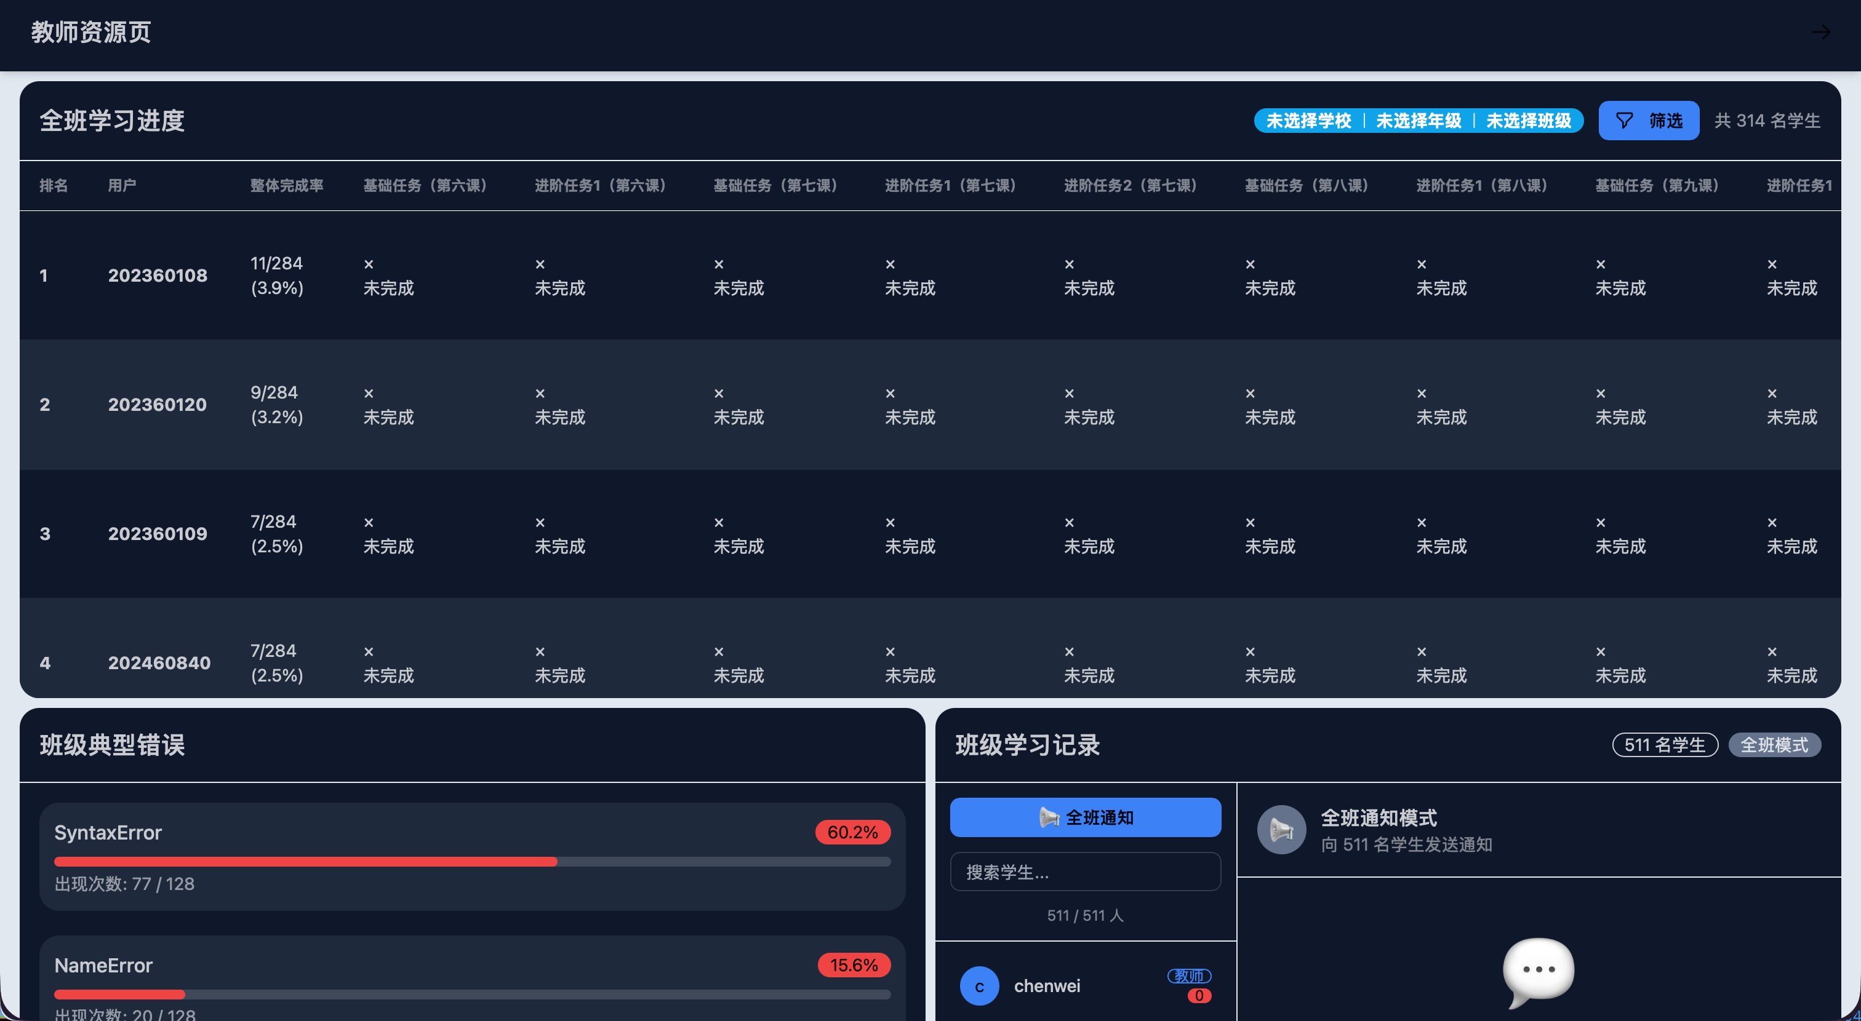
07 / PRODUCT PROOF
教师端重点服务“可组织、可观察、可干预”
教师端不是学生端镜像
它更强调课程资源维护、错误分布观察、学习记录查看与消息干预，保证智能辅学不会脱离课堂管理。
毕业设计答辩
08
Notes:
教师端展示管理属性：全班进度、错误分布、学生记录、资源维护和消息回复。强调教师端不是简单复刻学生端，而是支持教学组织和干预。

Slide 9
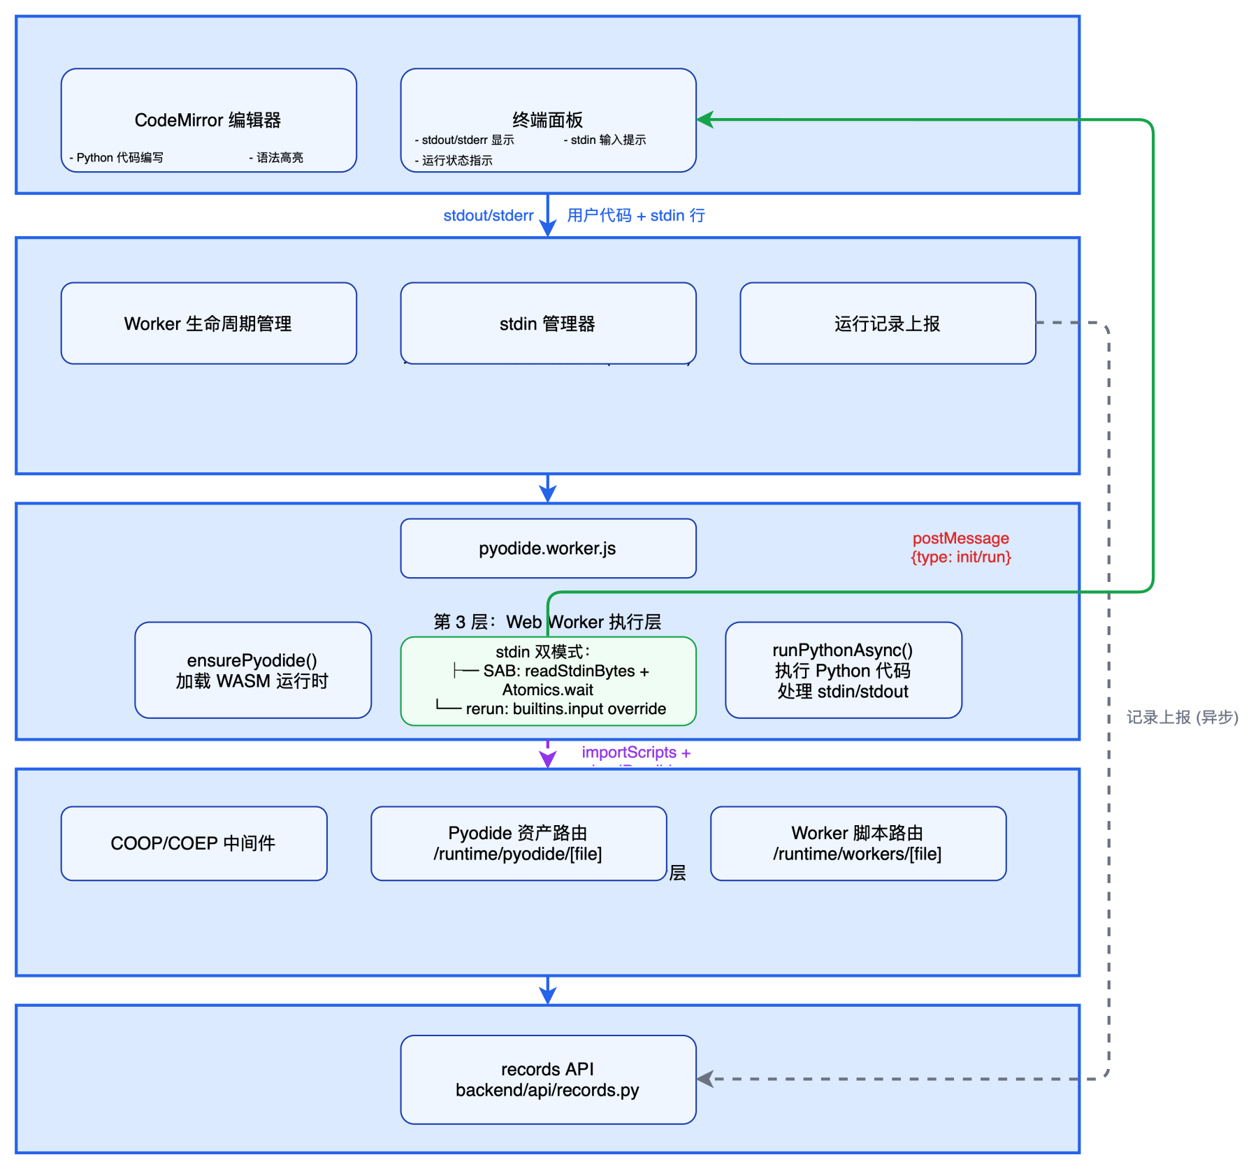
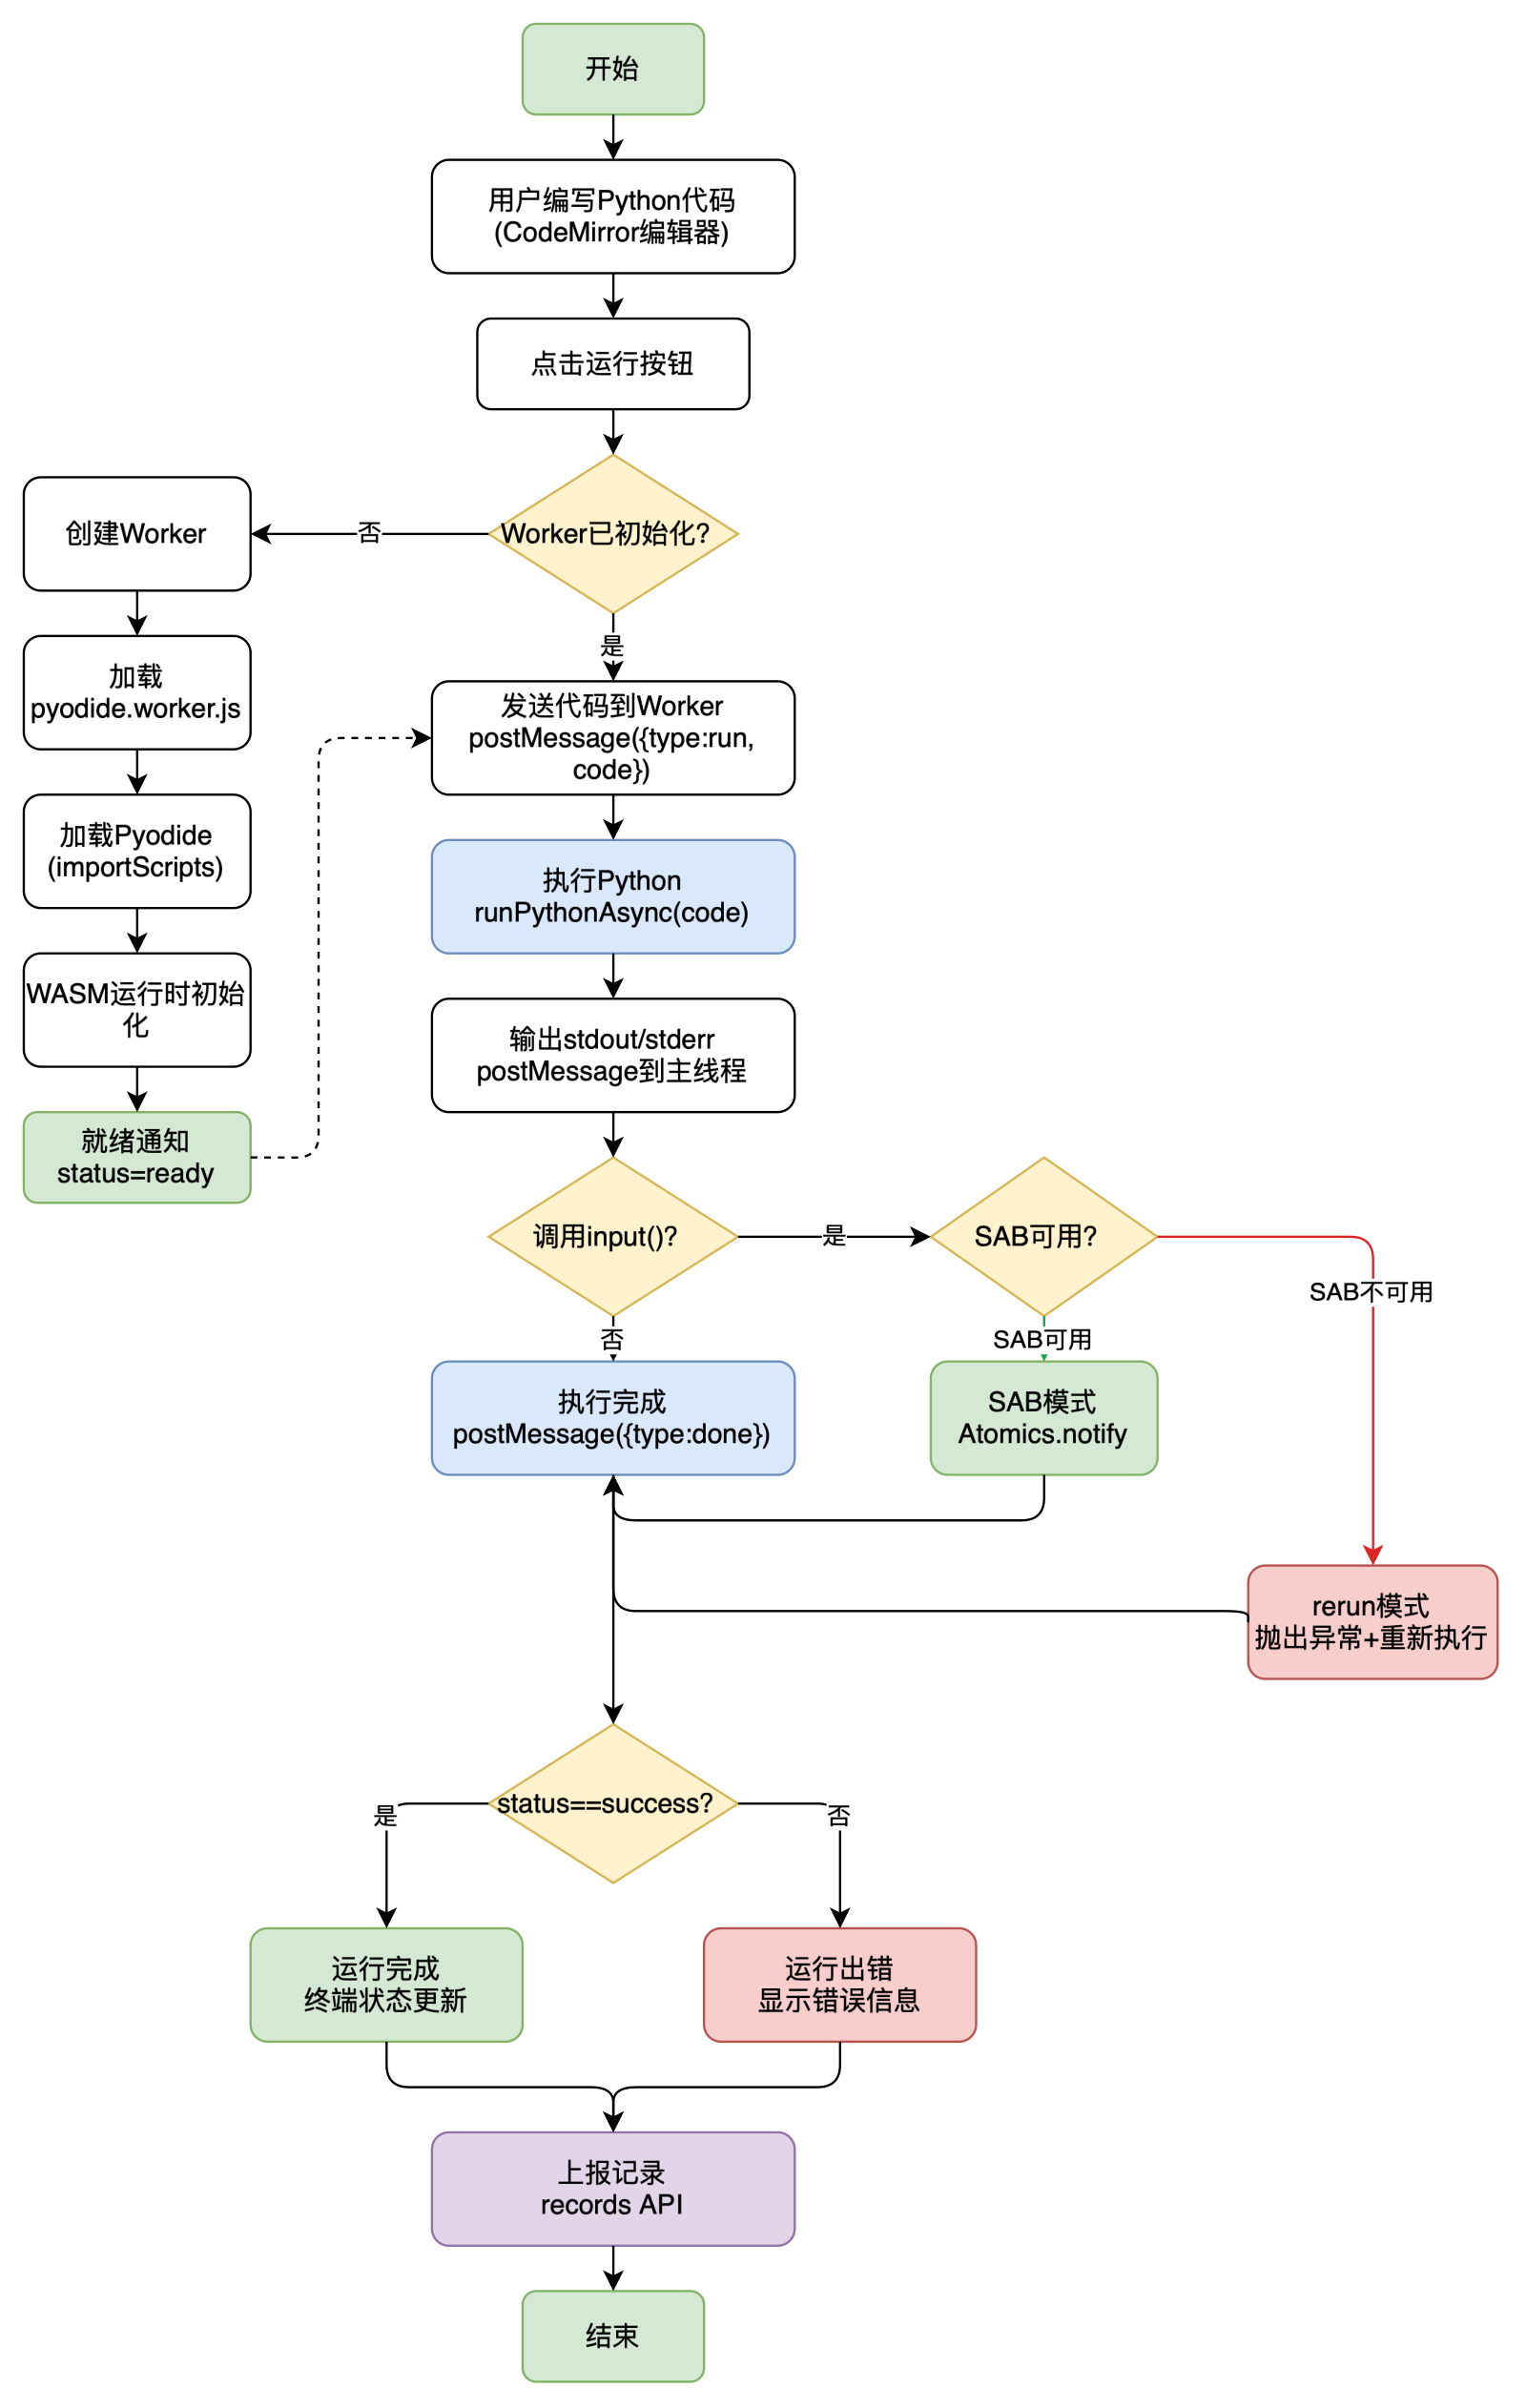
08 / CODE EXECUTION
在线编程迁移到浏览器沙箱执行，降低后端直接运行风险
关键机制
Web Worker
Pyodide
WebAssembly
postMessage
学生代码主要占用浏览器本地资源，服务端保留课程、任务、记录和资源接口职责。
毕业设计答辩
09
Notes:
核心实现之一是在线编程。通过 Web Worker 加载 Pyodide 和 WebAssembly，在浏览器沙箱执行 Python，主线程通过 postMessage 接收输出和错误。

Slide 10
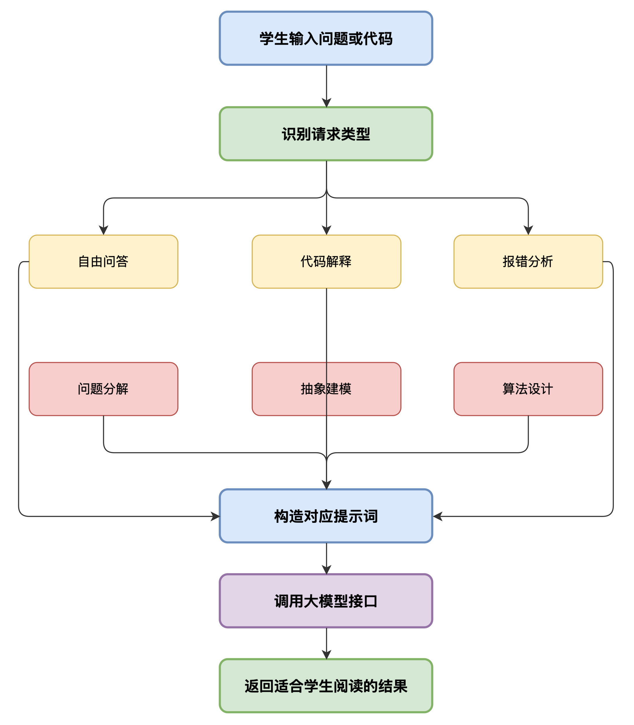
09 / AI TUTOR
大模型能力按学习场景拆分，并通过输出边界控制风险
自由问答
代码解释
概念解释与思路提示
先整体，再局部
报错解析
问题分解
含义、位置、修改引导
把综合任务拆成步骤
抽象建模
算法设计
提炼输入、规则、输出
流程模板组织思路
场景识别 → 约束生成 → 教学化输出 → 风险兜底
毕业设计答辩
10
Notes:
讲智能辅学模块。系统不是把所有问题都交给通用问答，而是识别场景，匹配不同模板。输出强调适龄、分步、启发式，避免直接给完整答案。

Slide 11
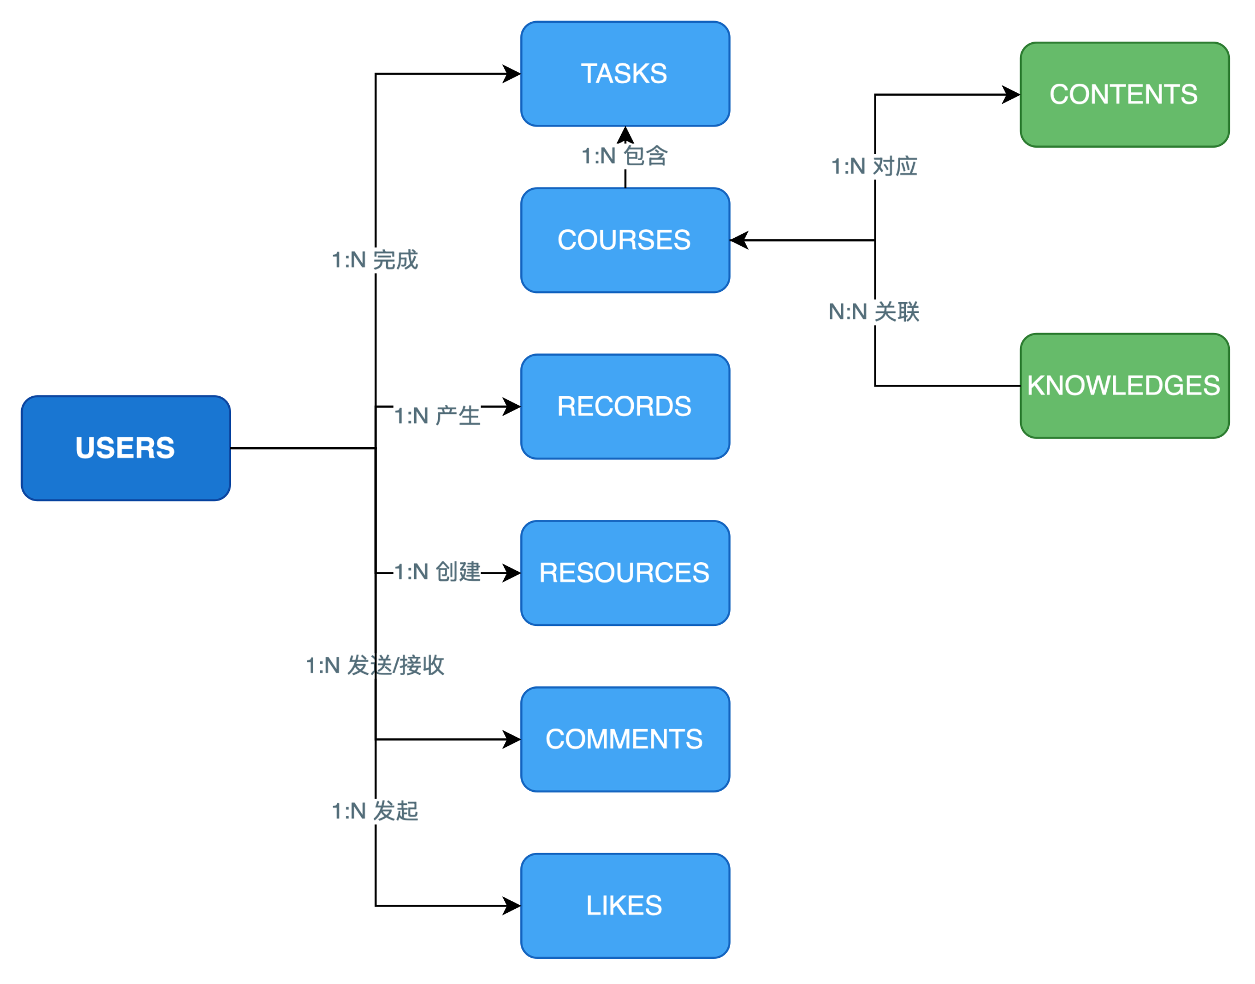
10 / DATA MODEL
数据库不只保存结果，也保存可分析的学习过程
核心数据表
users
用户、角色、学校、班级
courses / contents
课程结构与内容索引
tasks
任务代码、状态与时间信息
knowledges
知识点与课程内容关联
resources
教学资源与权限信息
comments / likes
消息互动与点赞关系
records
页面访问、代码运行、错误类型
records 表是后续学习者建模、分层推荐和教学效果评价的数据入口。
毕业设计答辩
11
Notes:
讲数据模型。除了用户、课程、任务和资源，重点强调 records 表，记录页面访问、代码运行和错误类型，为教师观察和后续分析提供基础。

Slide 12
11 / VALIDATION
测试围绕“登录—课程—代码—记录—反馈”学习回路展开
功能测试结果
12 项
100ms
功能用例均通过
典型 Python 基础代码以内
编号
模块
测试内容
结果
T1-T3
登录认证
教师登录、错误课程码、未登录拦截
通过
T4-T6
在线编程
正确代码、危险导入、无限循环
通过
1-3s
12 个
T7
报错分析
语法错误解释与定位
通过
T8-T9
消息互动
发送消息、查询对话历史
通过
模型接口常见响应区间
Uvicorn workers 配置
T10-T12
资源/课程
权限更新、权限查询、课程结构
通过
结论边界：当前验证的是系统可运行性和工程可用性，教学效果仍需真实课堂实验进一步证明。
毕业设计答辩
12
Notes:
测试页说明功能测试、性能表现和结论边界。核心流程已经跑通，但不能把系统可用性直接等同于教学效果。

Slide 13
12 / CONTROL
安全设计分成认证安全、代码安全和教学安全三层
认证安全
代码安全
教学安全
JWT 身份认证
危险导入拦截
提示词边界约束
统一校验登录态与用户身份
拦截 os、sys、subprocess 等模块
限定编程学习与适龄表达
角色权限隔离
无限循环检测
输出结构化
学生无法调用教师专用接口
通过迭代次数监控兜底
优先给思路、步骤和启发式提示
HttpOnly Cookie
超时与系统调用限制
日志与教师介入
降低客户端脚本读取 Token 风险
避免执行失控影响服务
高风险或低置信回答可复核
能力越强，边界越要清楚；平台把模型放进教学流程，同时保留规则、记录和人工复核。
毕业设计答辩
13
Notes:
安全页从三层说明：认证安全、代码安全、教学安全。尤其强调大模型进入中小学教学场景时，必须可约束、可追踪、可干预。

Slide 14
13 / ROADMAP
后续工作从工程验证走向教学验证
近期
中期
中期
远期
E2E 测试与持续集成
RAG 私域知识库增强
学习者建模与推荐
课堂实验与量化评估
覆盖完整学生学习流程
提高课程相关性，减少泛化回答
利用 records 表刻画学习过程
验证编程能力、兴趣与自我效能变化
当前毕业设计阶段的结论：系统设计合理、核心功能可运行；教学效果需要下一阶段实验数据支撑。
毕业设计答辩
14
Notes:
路线图页说明不足与展望：E2E 测试、知识库增强、学习者建模、课堂实验。主动区分系统可用性和教学有效性。

Slide 15
总结
本文完成的是一个能支撑“登录、学习、提交、反馈、记录、干预”的平台原型
已完成
价值边界
智能编程学习平台设计与实现
系统流程已贯通
覆盖学生学习与教师管理两个侧面
核心功能和基础安全机制经过验证
大模型嵌入具体学习环节
教学效果仍需实证
代码解释、报错解析、问题分解、建模与算法引导
后续依赖课堂实验和过程数据评估
谢谢各位老师，请批评指正
Notes:
最后总结：系统完成了工程实现，核心流程可运行，智能辅学嵌入学习过程。结论保持克制，教学效果需要后续课堂实验。

